Slide 1
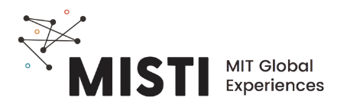
Sustentabilidade e Circularidade na Moda

Slide 2

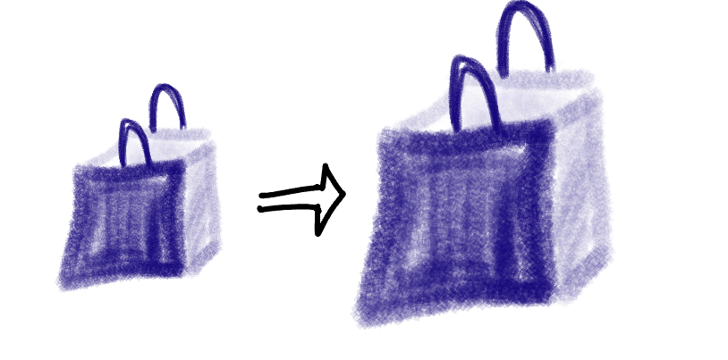
O que são marcas de moda rápida?
Alto turnover
Alto consumo
Tradicional: 2 ciclos por ano
Típica moda rápida: 50 ciclos por ano
2000
2014
10
número médio de usos antes do descarte
O consumidor médio comprou 60% mais roupas em 2014 do que em 2000, mas ficou com cada peça por metade do tempo
Environmental Audit Committee. Fixing Fashion: Clothing Consumption and Sustainability, 2019.
Drew and Yehounme, Nature Climate Change, 2018.
https://www.wri.org/insights/apparel-industrys-environmental-impact-6-graphics
Notes:
https://www.sustainablejungle.com/sustainable-living/ethical-sustainable-fashion/
https://www.wri.org/insights/apparel-industrys-environmental-impact-6-graphics

Slide 3

Moda rápida não é sustentável
Menos de 1%
De todas as roupas recicladas em novos materiais
Insert image of clothes in waste dump
Pie graph breakdown of the source of micro plastics in water (synthetic textiles are ~35%)
A moda contribui em
10%
20%
Das emissões globais de carbono*
Da água residual industrial
McKinsey & Company, The State of Fashion, 2020.
https://www.wri.org/insights/apparel-industrys-environmental-impact-6-graphics
*Mais que as indústrias de avião e navio juntas

Slide 4
Moda em desaceleração: OSKLEN
Image highlighting the e-fabrics marketing of OSKLEN, a line of sustainably sourced materials.
https://www.osklen.com.br/efabrics
Notes:
https://www.osklen.com.br/efabrics

Slide 5
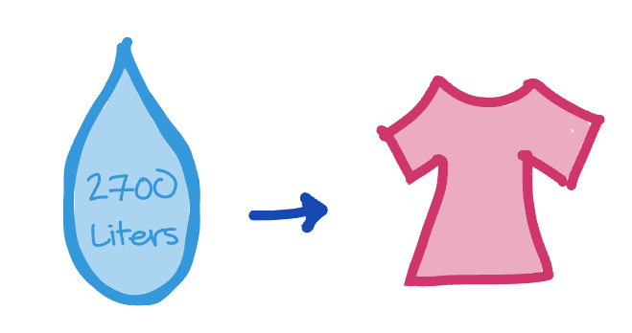
Mudança para fibras naturais
Gasta-se 2700 litros de água para fazer 1 camiseta de algodão
Image highlighting clothes made of jute and organic cotton (OSKLEN or elsewhere)
É a mesma quantidade que uma pessoa bebe em 2,5 anos
https://www.osklen.com.br/efabrics
Notes:
https://www.osklen.com.br/efabrics

Slide 6
Reciclando outros produtos em fibras
Image highlighting use of recycled PET and cotton for textiles sources
https://www.osklen.com.br/efabrics
Notes:
https://www.osklen.com.br/efabrics

Slide 7
Fontes e Artigos
https://hbr.org/2022/01/the-myth-of-sustainable-fashion
https://www.mckinsey.com/~/media/McKinsey/Industries/Retail/Our%20Insights/The%20state%20of%20fashion%202020%20Navigating%20uncertainty/The-State-of-Fashion-2020-final.ashx
https://www.sustainablejungle.com/sustainable-living/ethical-sustainable-fashion/
https://publications.parliament.uk/pa/cm201719/cmselect/cmenvaud/1952/1952.pdf
https://thevou.com/fashion/fast-fashion/
https://www.nature.com/articles/s41558-017-0058-9#change-history
https://www.wri.org/insights/apparel-industrys-environmental-impact-6-graphics

